Slide 1
Карандаш
Спрашивайте во всех магазинах
Банных М. А.

Slide 2
Содержание
История карандаша
Особенности карандаша
Виды карандашей
Области применения
Интересные факты

Slide 3
История карандаша
домой
Начиная с XIII века, художники использовали для рисования тонкую серебряную проволоку, которую припаивали к ручке или хранили в футляре. Такой тип карандаша называли «серебряный карандаш»
В XIV веке появился итальянский карандаш. Он представлял собой стержень из глинистого чёрного сланца. Затем его стали изготавливать из порошка жжёной кости, скреплённого растительным клеем.
Графитные карандаши известны с XVI века. Это были мягкие палочки, которые пачкали руки и подходили только для рисования, но не для письма
Первый документ, в котором упоминается деревянный карандаш, датирован 1683 годом.
В 1790 году венский мастер Йозеф Хардмут смешал пыль графита с глиной и водой и обжёг эту смесь в печи. В зависимости от количества глины в смеси он смог получить материал различной твердости.
Шестигранную форму корпуса карандаша предложил в 1851 году граф Лотар фон Фабер-Кастель, владелец фабрики Faber-Castell, заметив, что карандаши круглого сечения часто скатываются с наклонных поверхностей для письма.

Slide 4
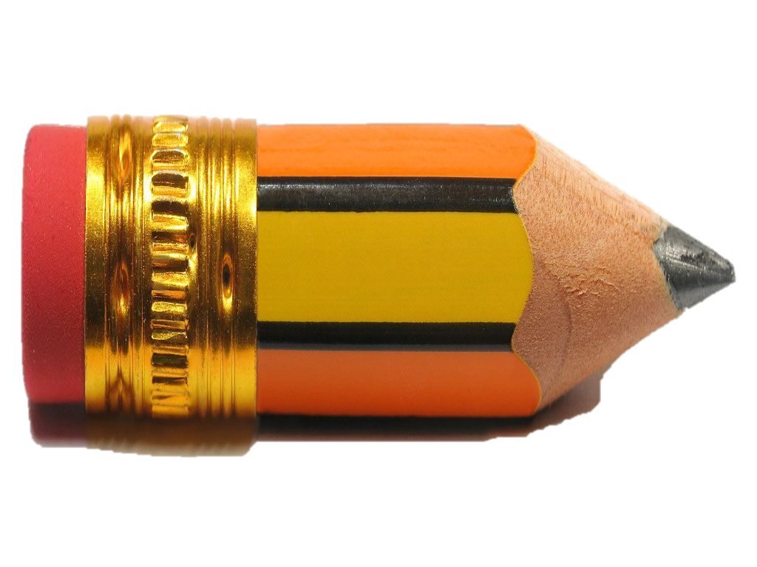
Особенности карандаша
домой
• не течет и не требует заправки чернилами
• легко удаляется
• нетоксичен
• не является проводником электротока
• будет писать перевернутый вверх, под водой и в космосе

Slide 5
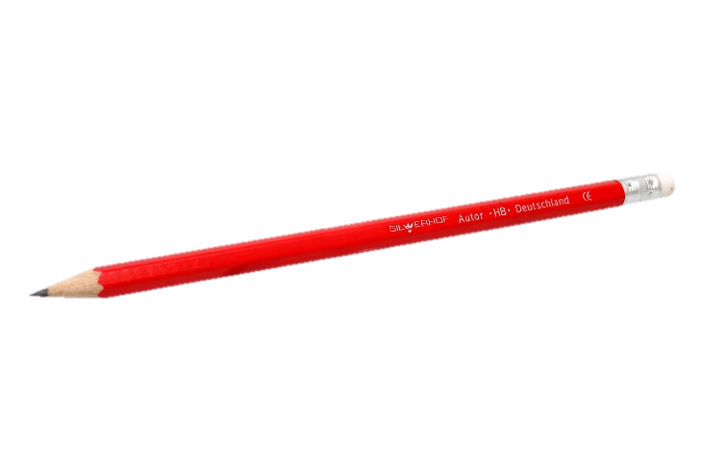

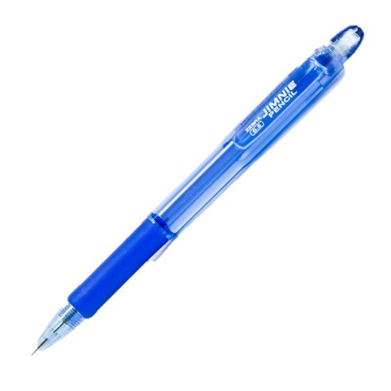

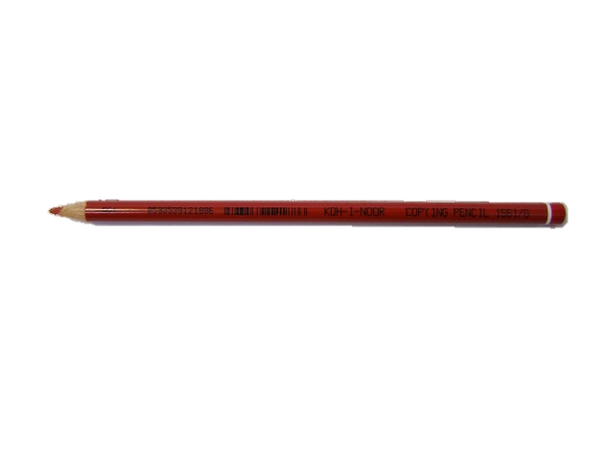
Виды карандашей
домой
Простые
Цветные
Деревянные
Механические
Химические

Slide 6
Области применения
домой

Slide 7
Интересные факты
домой
• Карандаш может чертить линию длиной 56 км
• Карандаш может написать около 45 000 слов
• Карандаш может быть заточен 17 раз
• Перед тем, как поломаться, средний заостренный кончик карандаша
противостоит давлению 255 атмосфер
• Более 14 миллиардов карандашей производится в мире каждый год
• На Нью-Йоркской фондовой бирже ежегодно используется один
миллион карандашей

